Slide 1
条形工装与拾取工具的细节交换
熊佳继

Slide 2
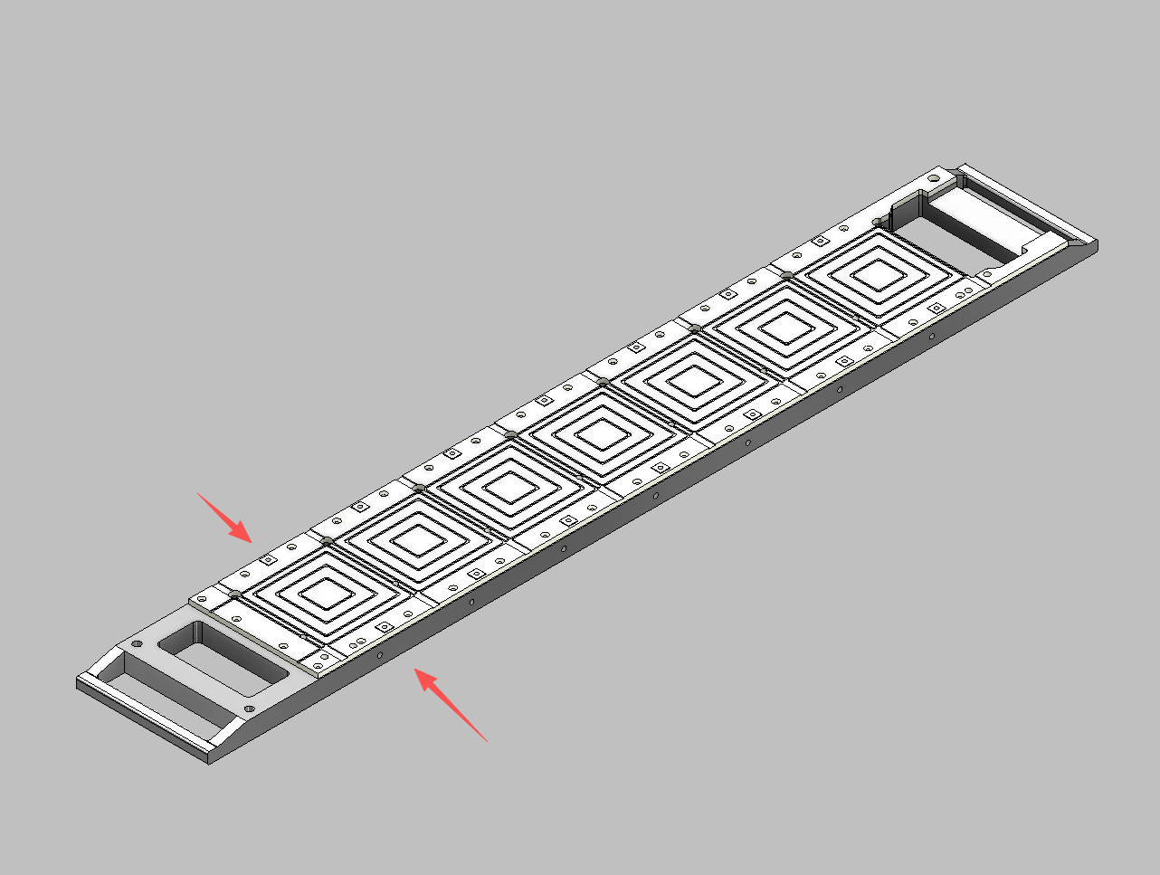
凸台更新后的压合方式

Slide 3
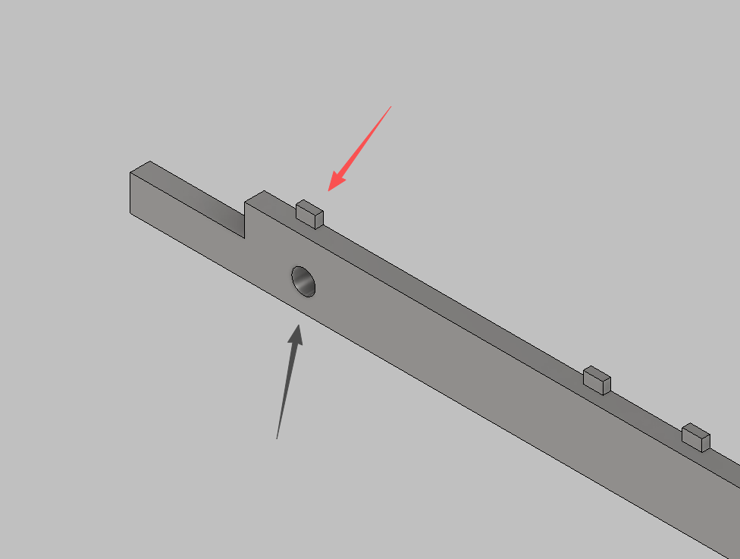
定位档条的改版

Slide 4
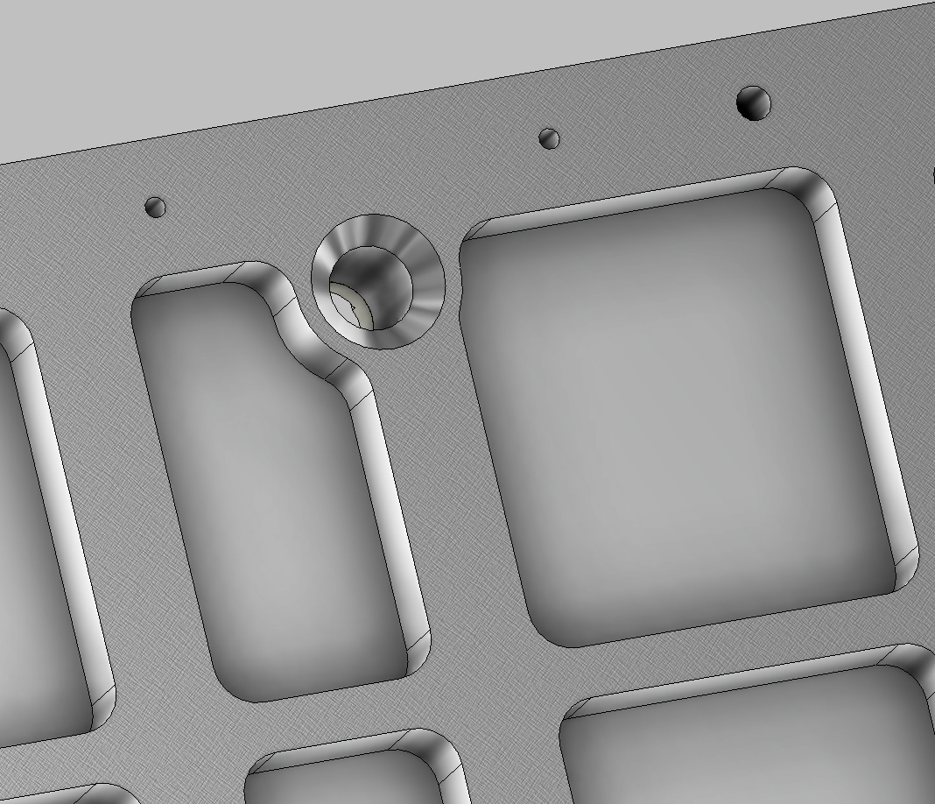
观察孔扩大

Slide 5
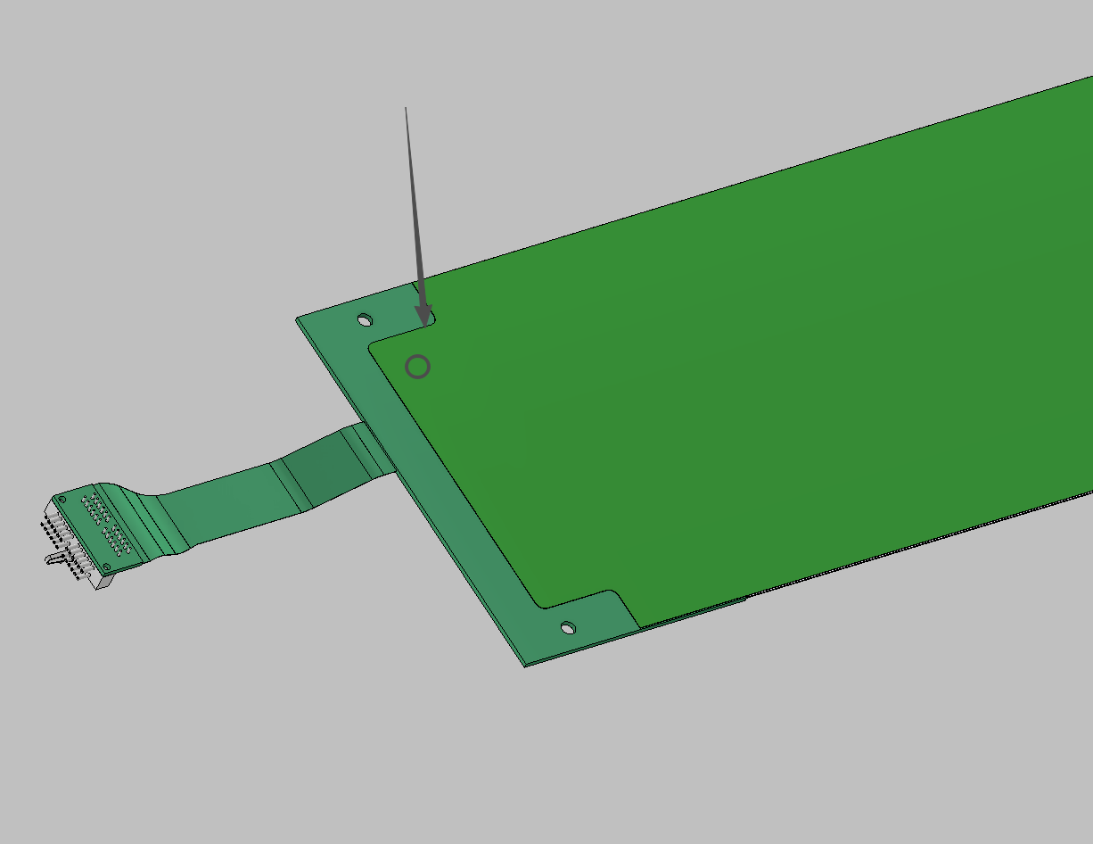

Slide 6
